Slide 1

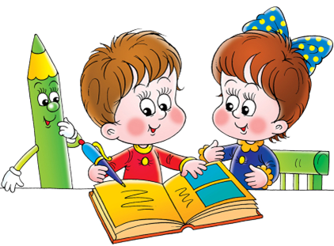





«СОВМЕСТНАЯ ДЕЯТЕЛЬНОСТЬ ПЕДАГОГА С ДЕТЬМИ ПО ПОДГОТОВКЕ К ОБУЧЕНИЮ ГРАМОТЕ ВНЕ ЗАНЯТИЙ»
Гр. №8 «Одуванчик»
Воспитатель: Савзиханова Г. М.,

Slide 2
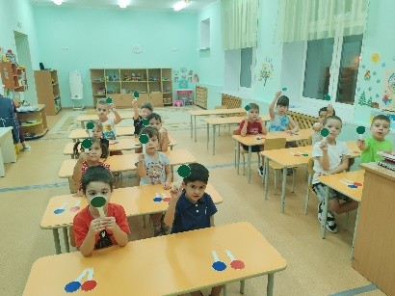
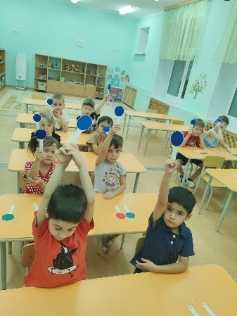
«Подними нужную карточку»
[М`]
[М]

Slide 3
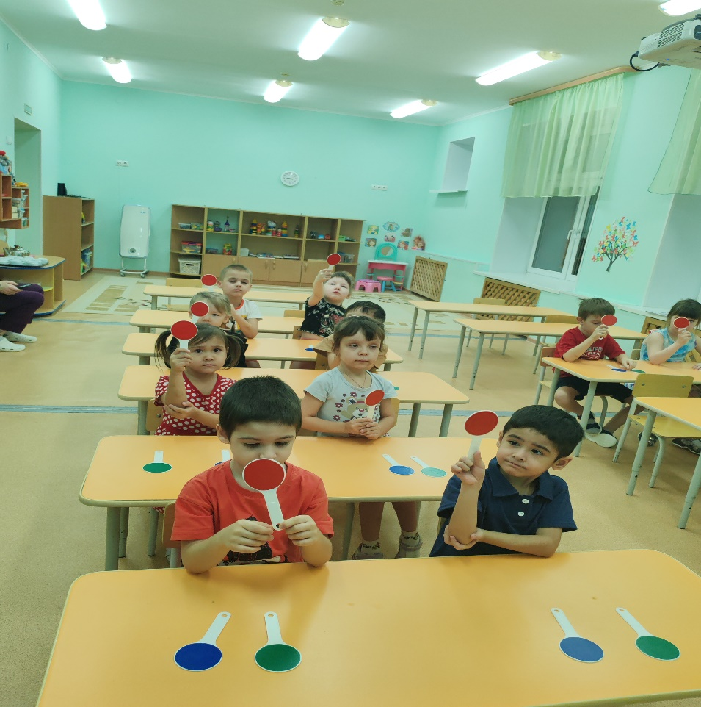
«Подними нужную карточку»
[А]

Slide 4
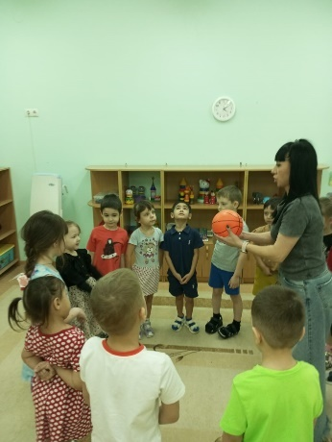
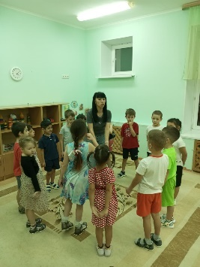
«Скажи, как я»
РРРУКА
ДОМММ

Slide 5
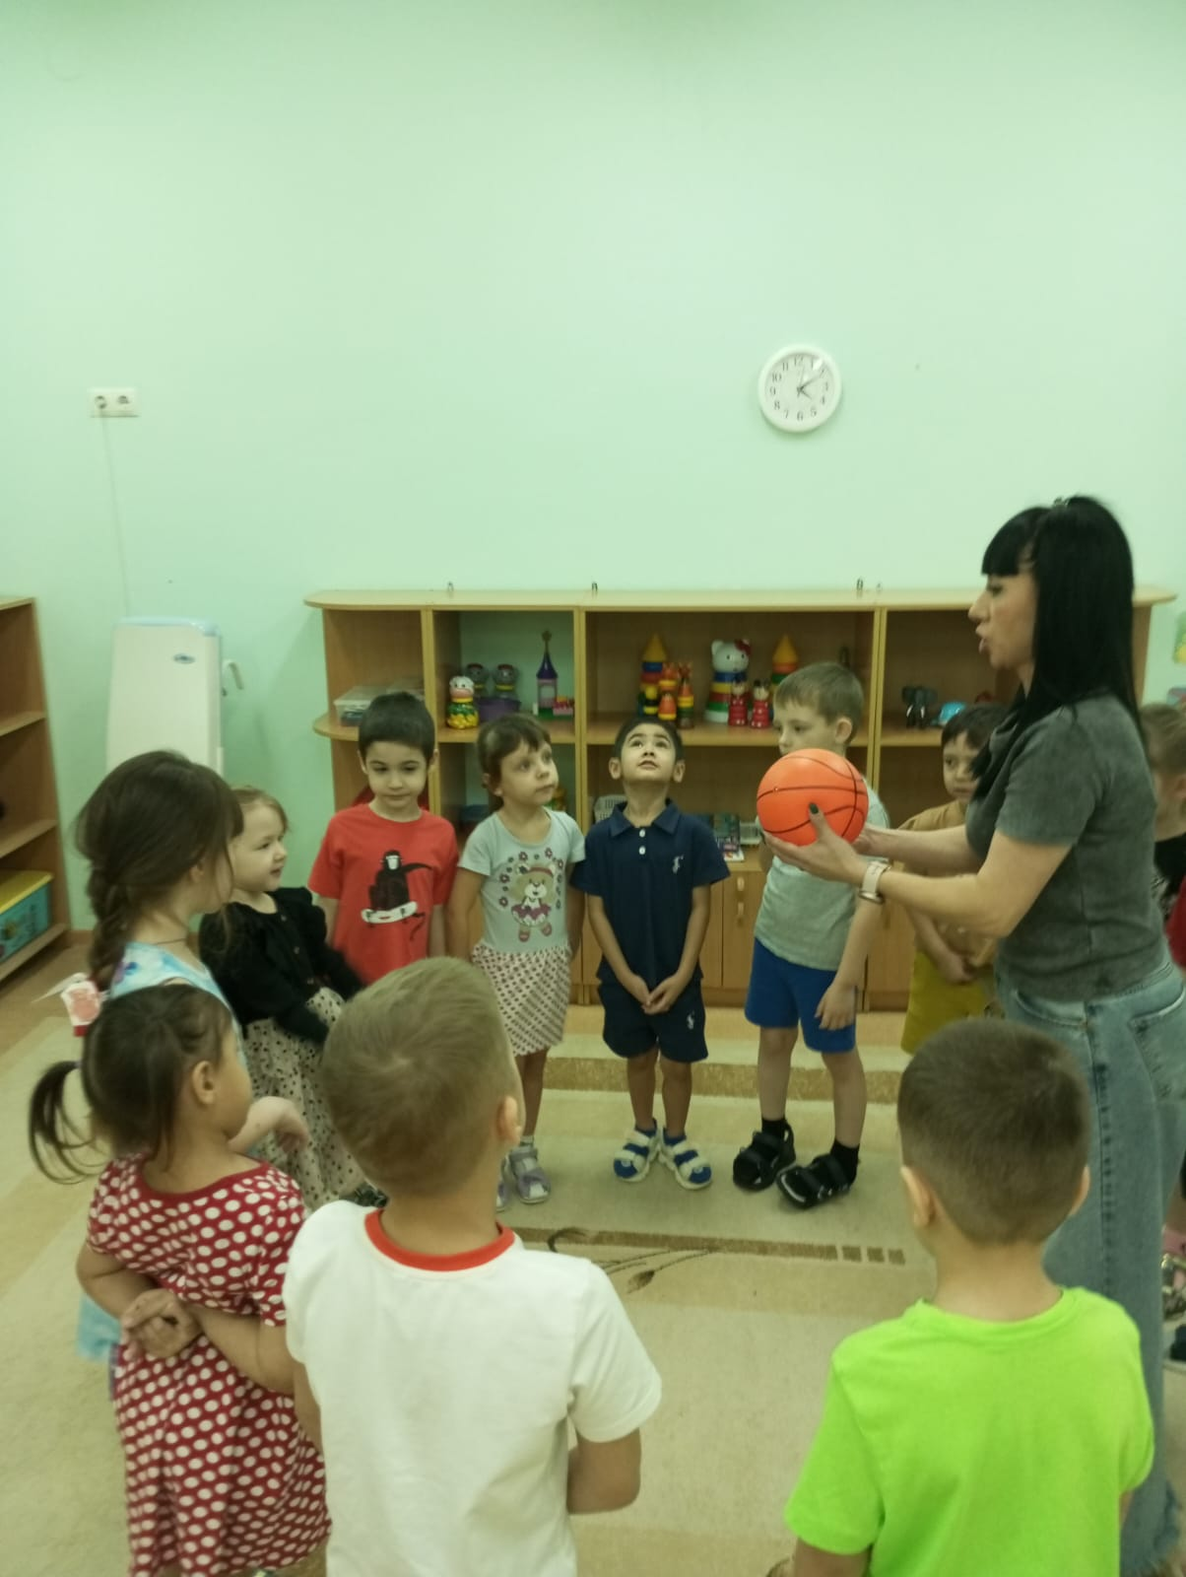
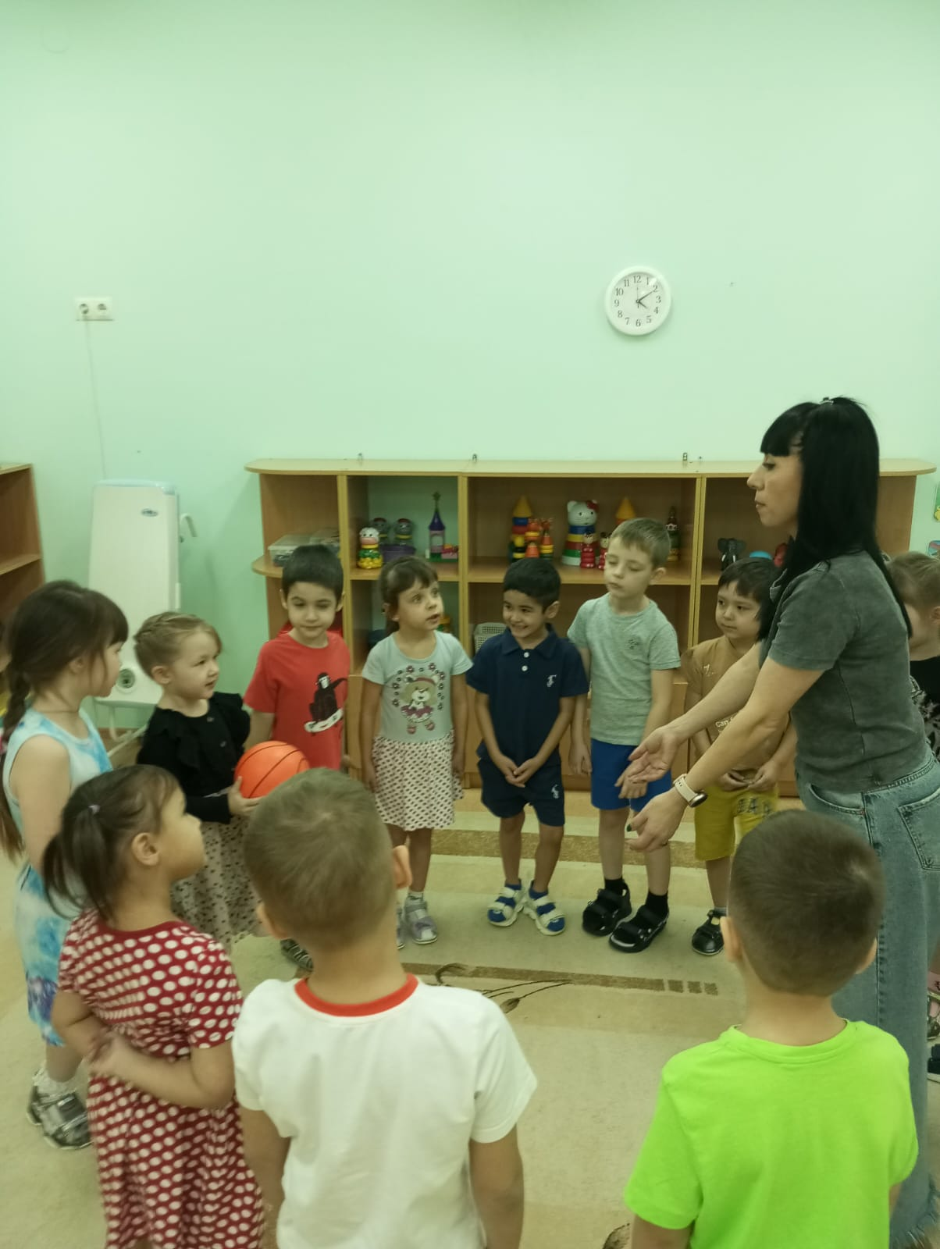
«Скажи, как я»
нннож
нннож

Slide 6
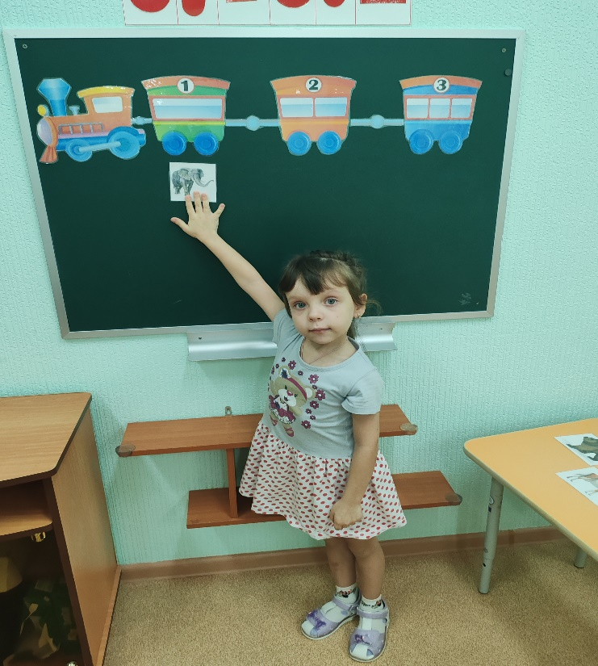

«Поезд для зверят»
слон

Slide 7
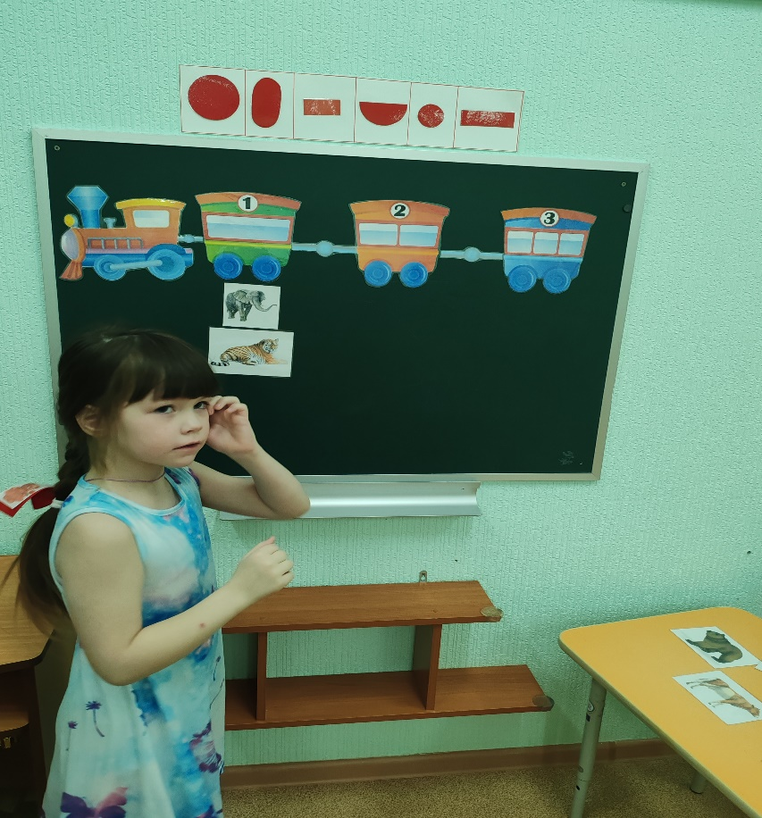
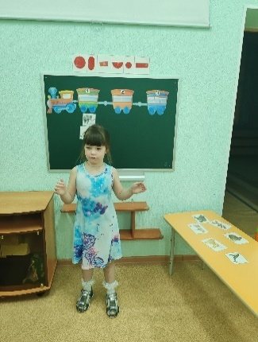
«Поезд для зверят»
тигр

Slide 8
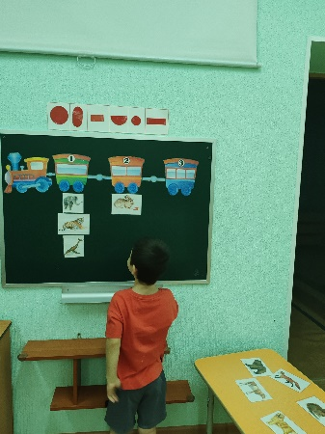
«Поезд для зверят»
За-яц

Slide 9
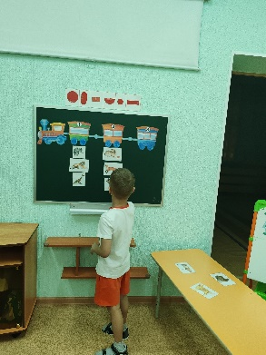
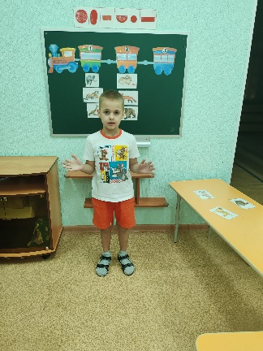
«Поезд для зверят»
миш-ка

Slide 10
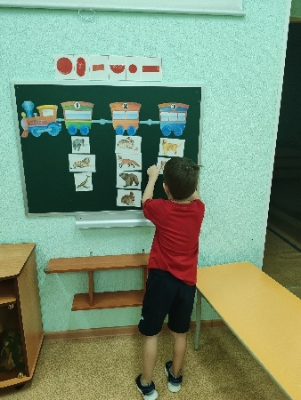
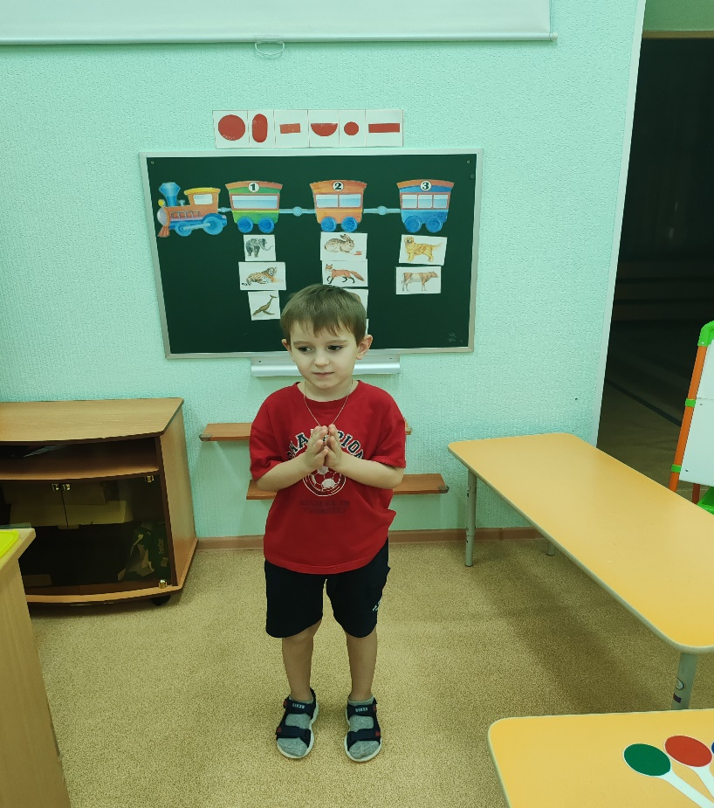
«Поезд для зверят»
Ко-ро-ва

Slide 11
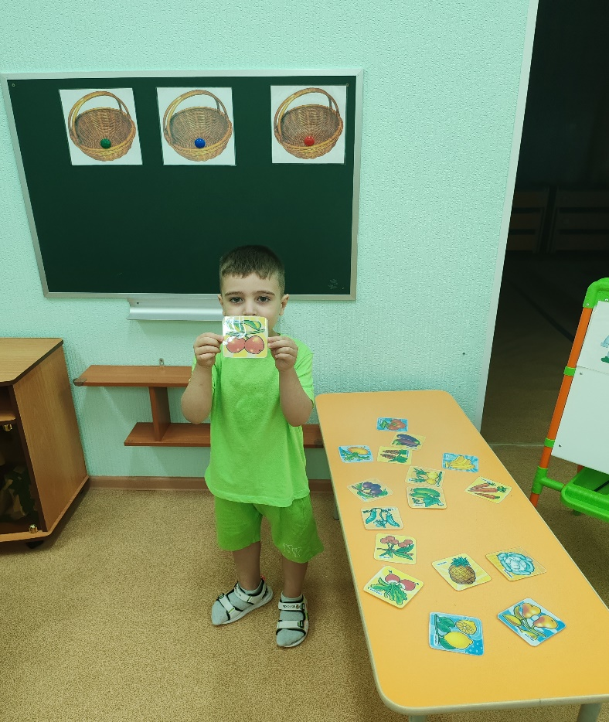
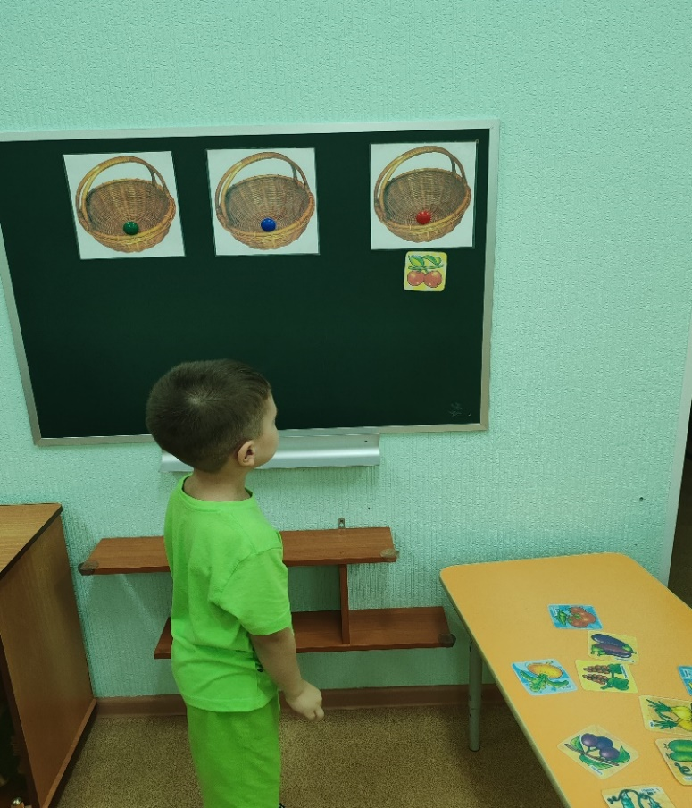
«Корзинки для слов»
вишня

Slide 12
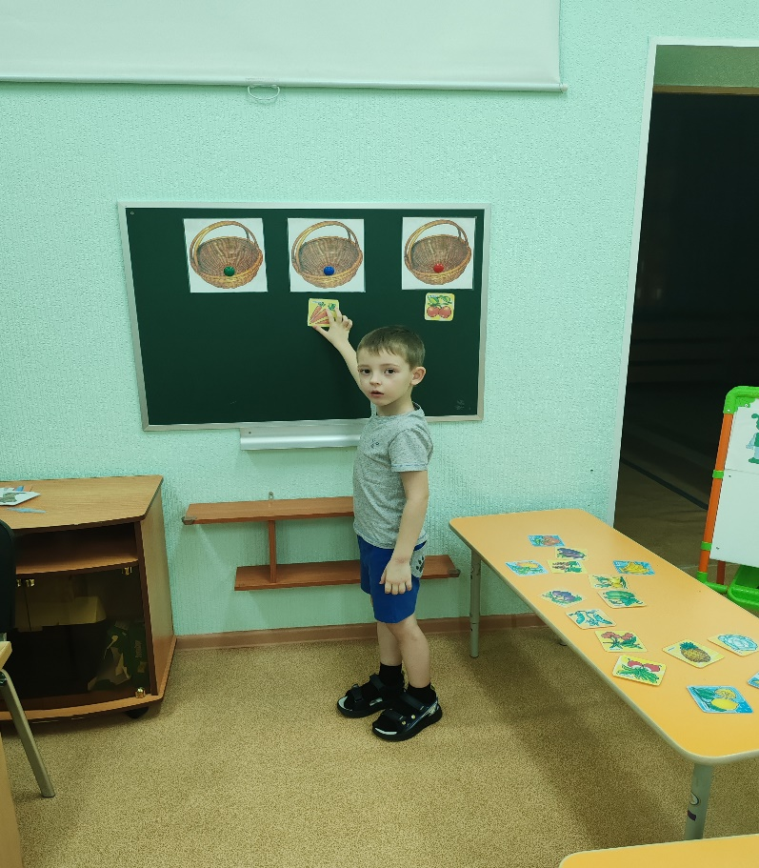
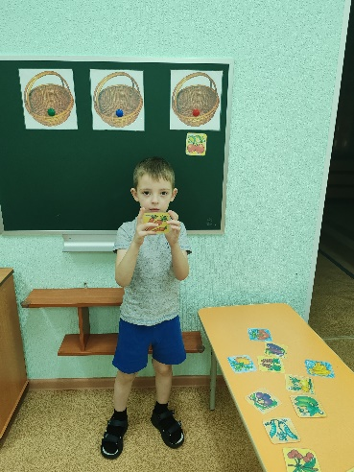
«Корзинки для слов»
Морковь
Морковь

Slide 13
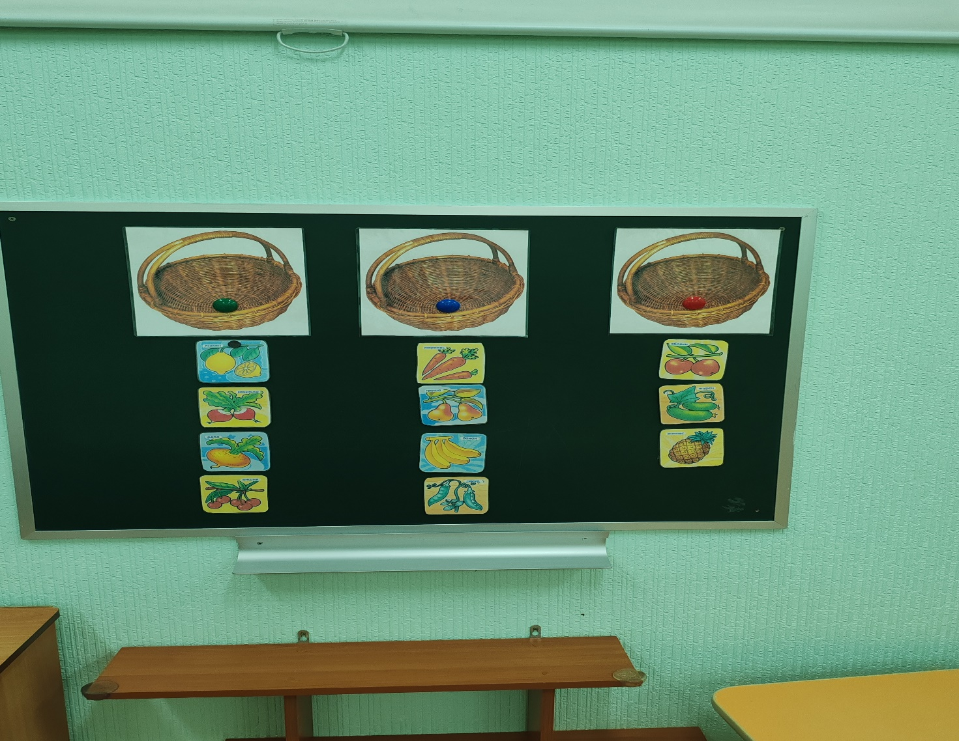
«Корзинки для слов»

Slide 14
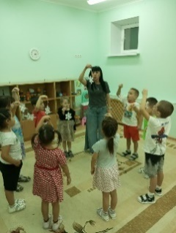
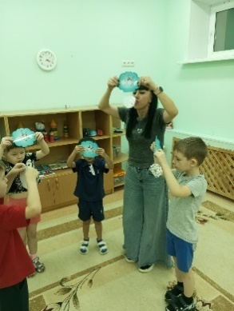
«Сдуй снежинку»

Slide 15
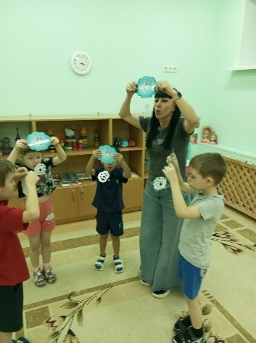
«Сдуй снежинку»

Slide 16
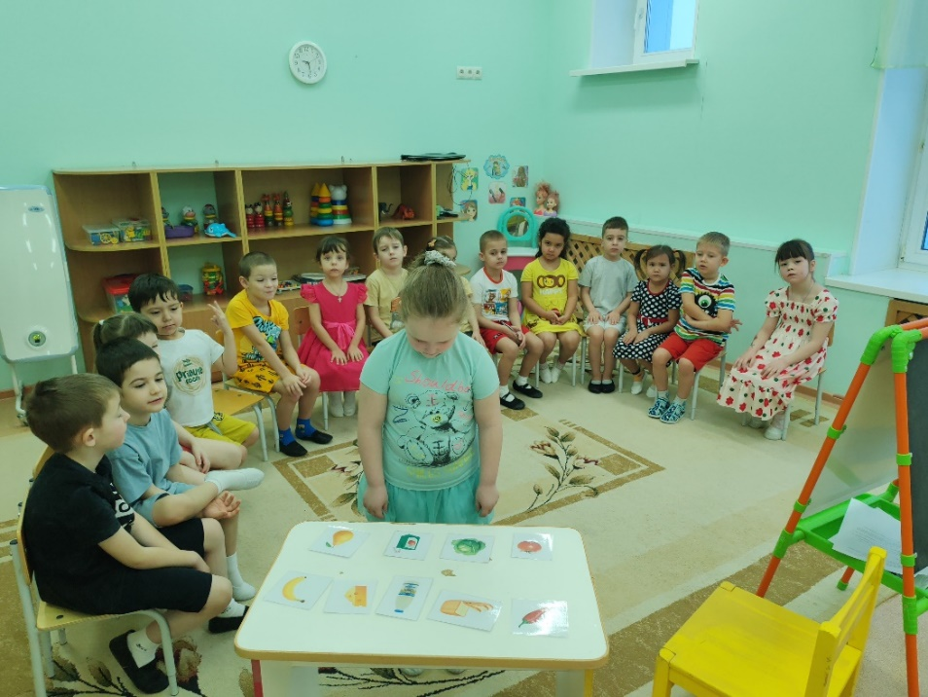
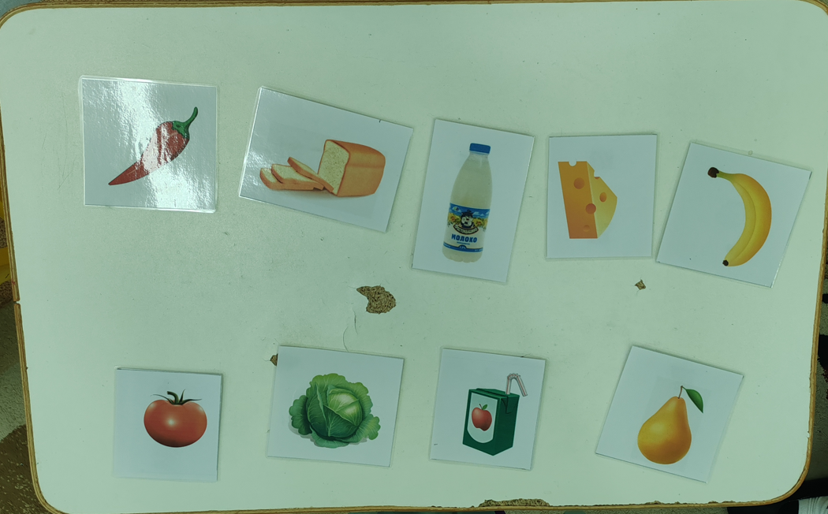
«Магазин»
Покупать можно те предметы, в которых есть звук { C}

Slide 17
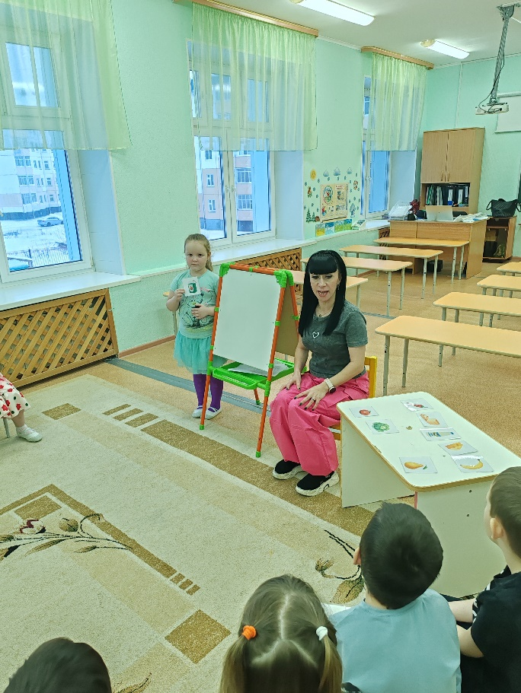
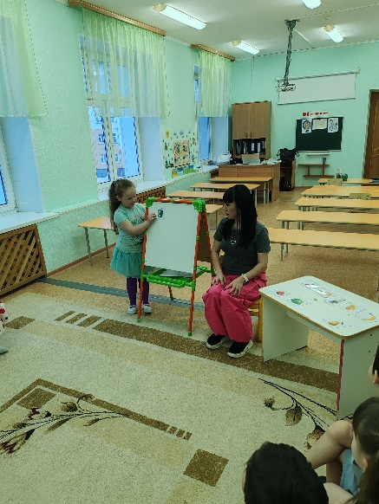
«Магазин»
[C]
СОК

Slide 18
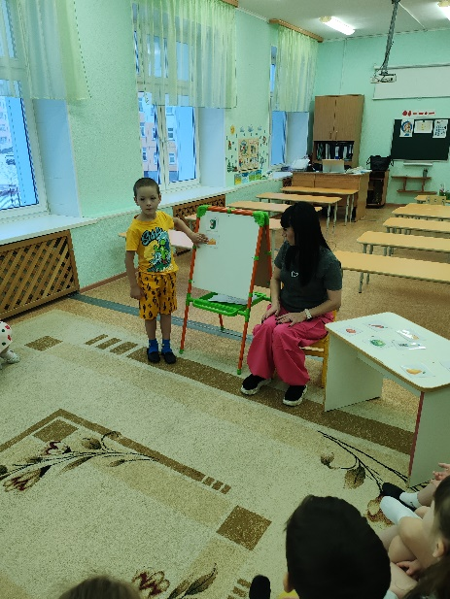
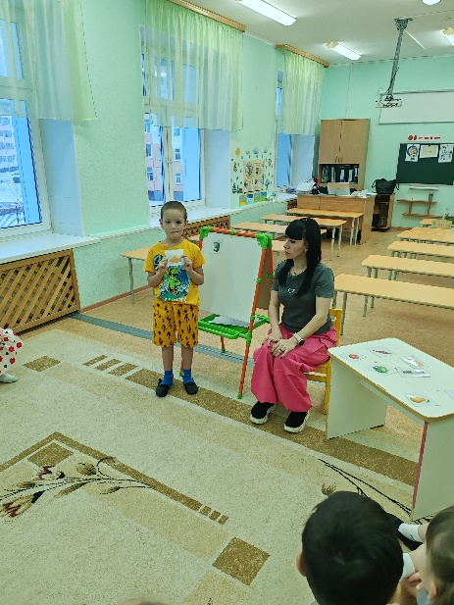
«Магазин»
[C]
СЫР

Slide 19
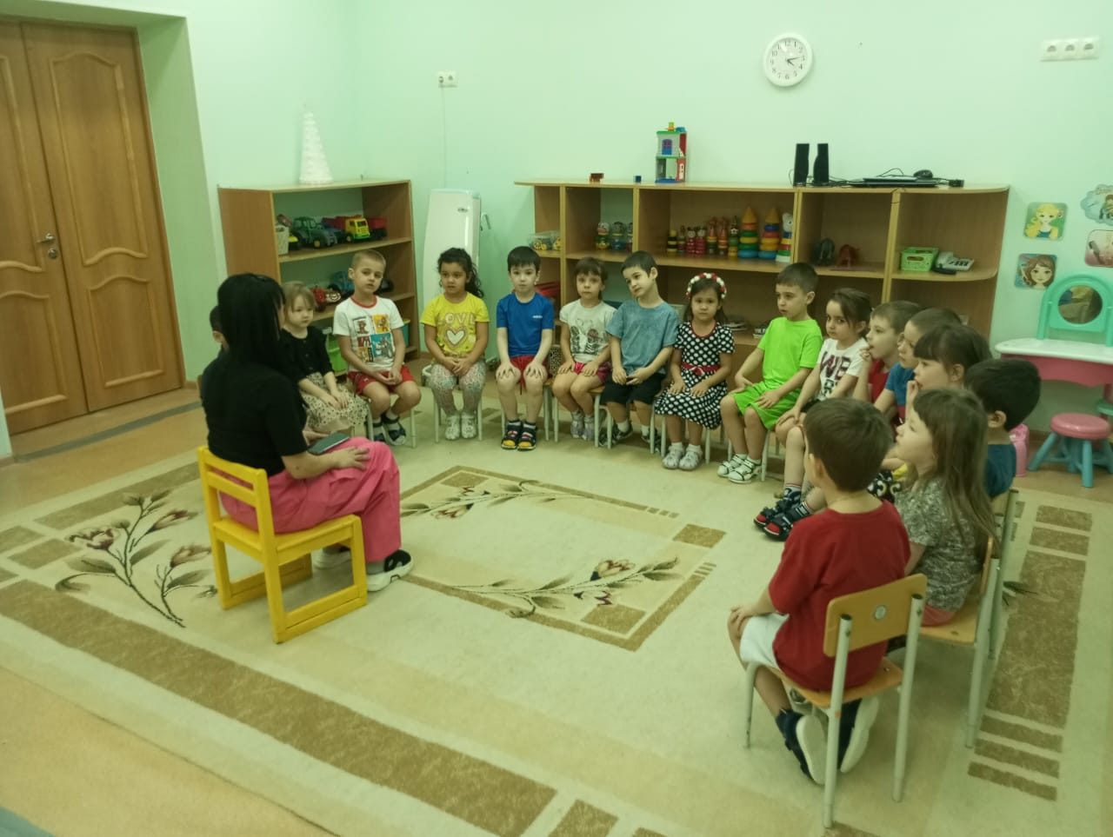
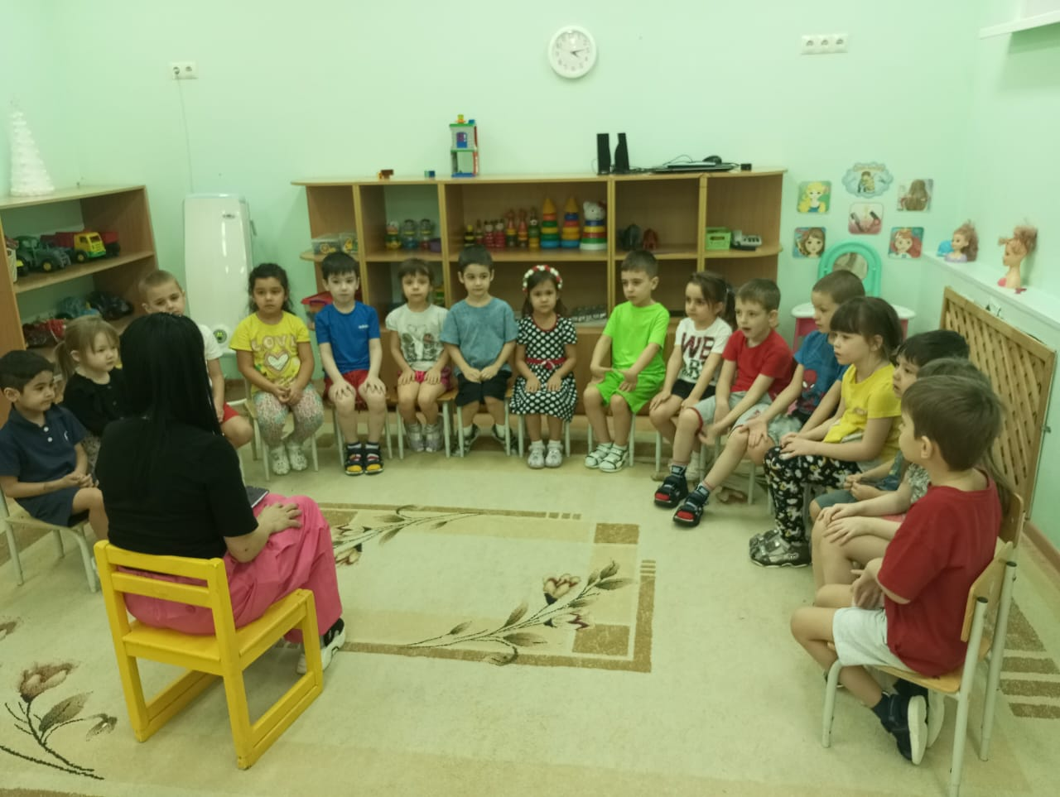
«Какой звук звучит чаще ?»
Не жужжу, когда сижу, Не жужжу, когда хожу Не жужжу, когда тружусь,
А жужжу, когда тружусь
[ЖЖЖ]
[ЖЖЖ]

Slide 20
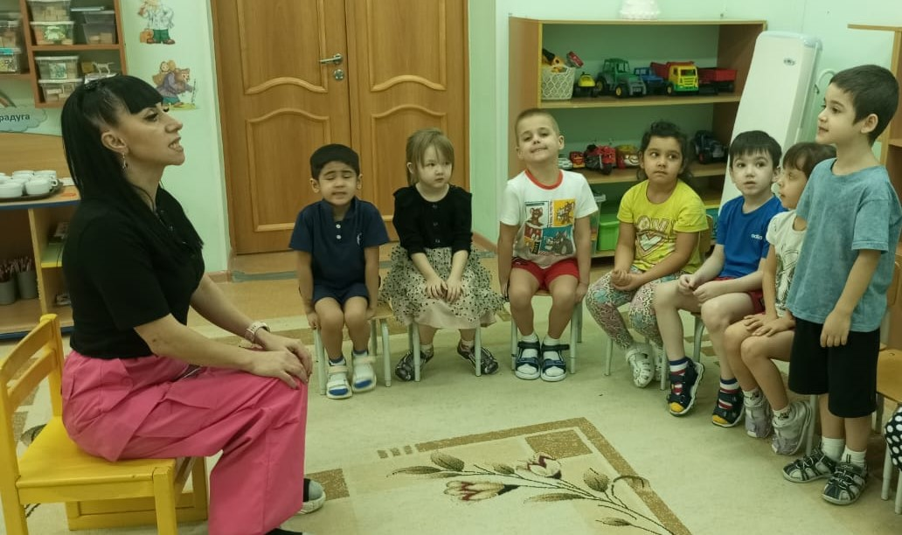
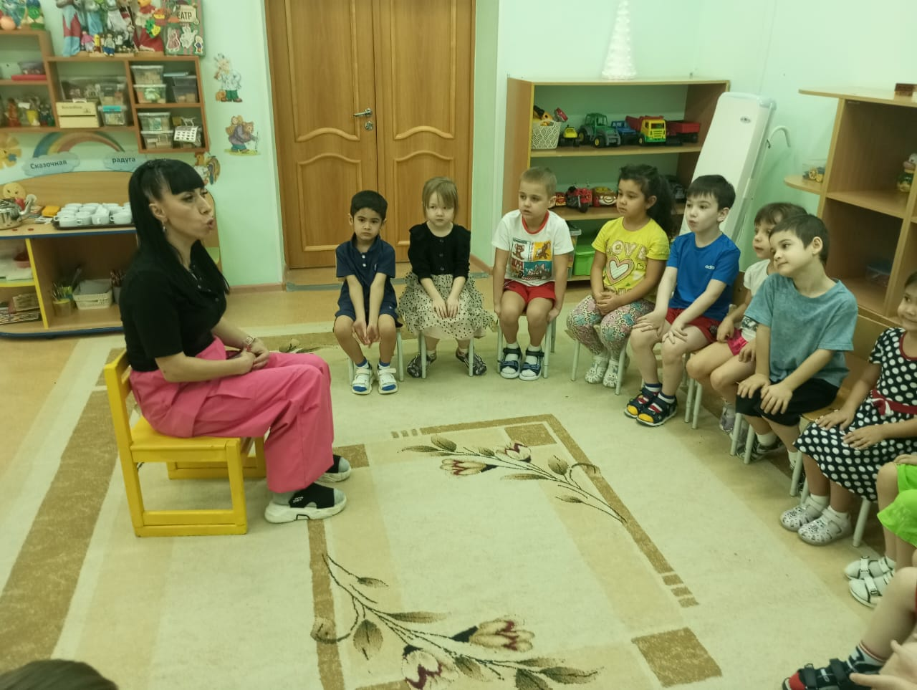
«Кто внимательный»
Спит спокойно старый слон. Стоя спать умеет он.
[ССС]
[ССС]

Slide 21
СПАСИБО

